Slide 1
Ржев история и его значение во время ВОВ.
Презентация Колонина Льва
7 «Б»

Slide 2
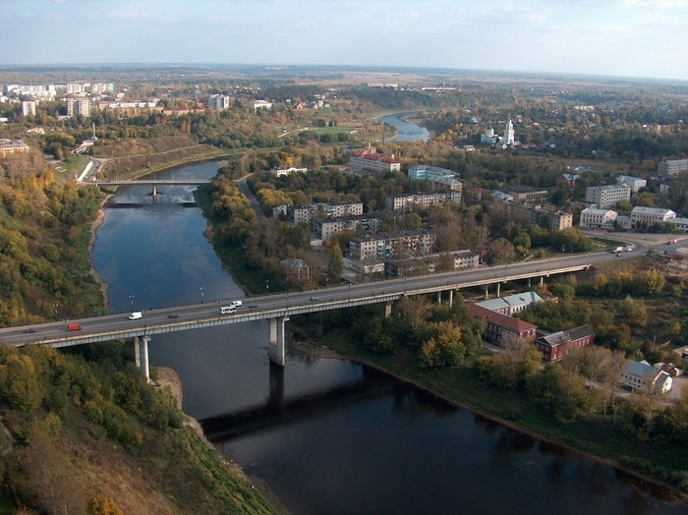
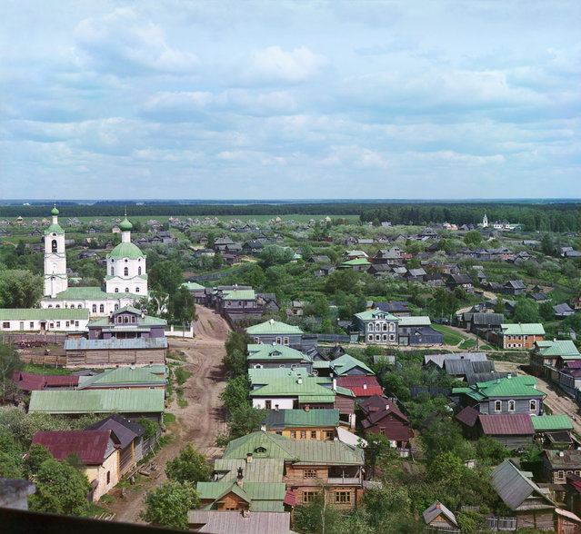
История Ржева
Ржев – один из древнейших городов Верхней Волги. Первое упоминание о нем датировано 1216 годом. В то время, когда только зарождалось Русское го­сударство, в верховьях великой реки возникло поселение – кре­пость Ржевка. Так именовался го­род на заре своей истории.

Slide 3
ЗАТЕМ, его величали трижды княжеским городом. Он назывался Ржевом Володимировым (Ржевой Володи-мировой). Правобережная сторона (нынешняя Красноармейская) именовалась Князь-Дмитриевской, левобережная (нынешняя Советская) – Князь-Федоровской. Его история связана с деятельностью русских князей Влади­мира, Мстислава Удалого, Владимира Храброго…

Slide 4
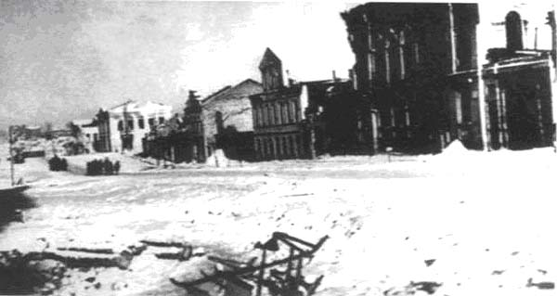
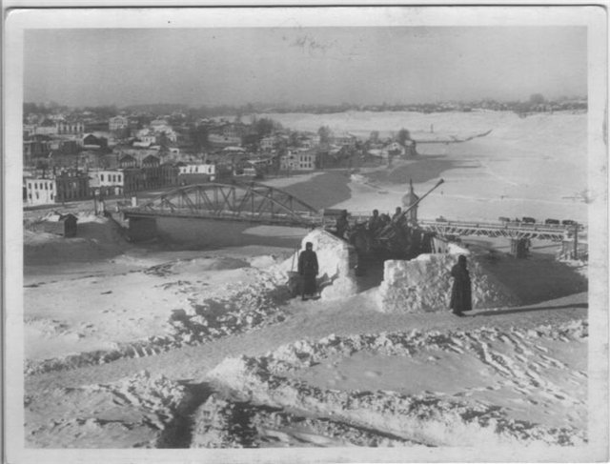
Тяжелые испытания выпали в годы Великой Отечественной войны на долю старинного русского города Ржева. Семнадцать месяцев хозяйничали здесь немецко-фашистские оккупанты, и все это время Ржев оставался городом-фронтом. Советские войска вели ожесточенные бои подо Ржевом, прикрывая путь к столице нашей Родины. 3 марта 1943 года Ржев был освобожден.
Велик подвиг его защитников и освободителей, велик и труд тех, кто в неимоверно тяжелых условиях поднимал город из руин.

Slide 5
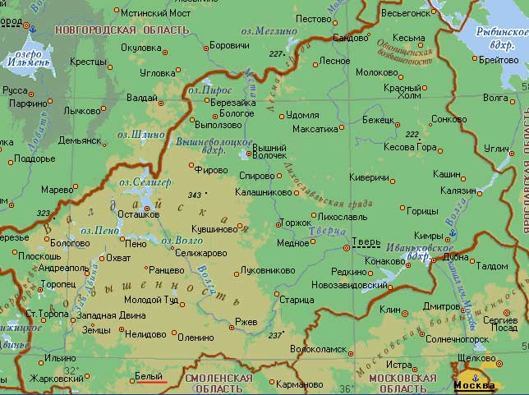
Ржев называют как городом тружеником, так и городом-воином. Ржевичи испокон веку участвовали в сражениях, город на протяжении столетий был лакомым куском для завоевателей разных мастей и рангов. Много раз был сожжен, разорен, но всегда обретал былую мощь.

Slide 6
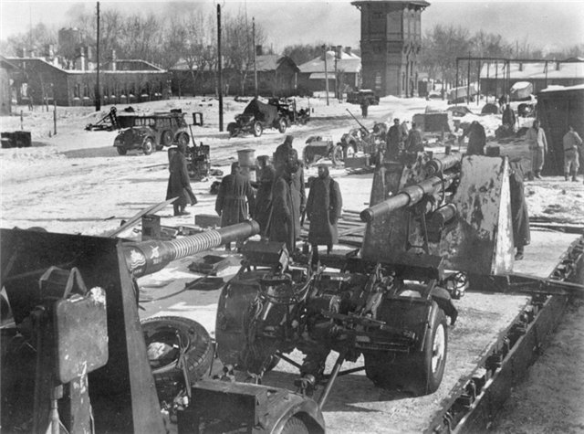
САМЫЙ яркий подвиг Ржев – его защитники и жители города – вписал в историю в годы Великой Отечествен­ной войны. Первыми то, что произошло под Ржевом, ныне городе воинской славы, оценили писатели. Давайте вчитаемся в сроки стихотворения Ильи Эренбурга "У Ржева":
Но вот война –
Окопы, танк подбитый,
Оборван провод, и повисла нить,
Как будто после той ужасной битвы
Здесь занавес забыли опустить.

Slide 7
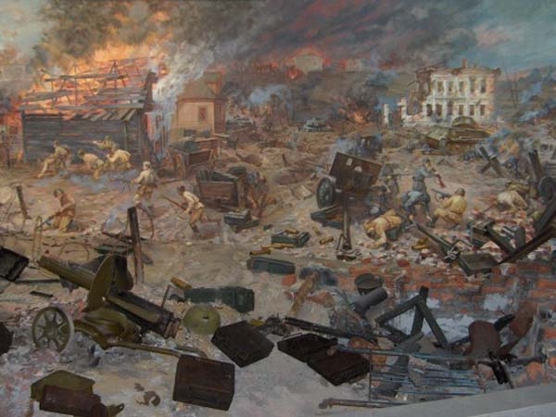
В 1942-1943 годах на Ржевско-Вяземском плацдарме, от которого по прямой до Москвы было 150 километров, находились две трети войск германской группы армий "Центр". Крас­ная Армия провела здесь четыре наступательные операции: Ржевско-Вяземскую (январь-апрель 1942 г.), Ржевско-Сычевскую (июль-август 1942 г.), Ржевско-Сычевскую, она же операция "Марс" (ноябрь-декабрь 1942 г.), Ржевско-Вяземскую (март 1943 г.). В июне 1942 года Вермахт осуществил наступательную операцию "Зейдлиц".

Slide 8
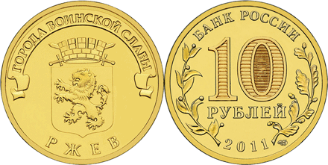
РЖЕВ в 1981 году был награжден орденом Отечественной войны 1-й степени. 10 октября 2007 года Указом Президента России ему было присвое­но звание "Город воинской славы". По закону это почетное звание присваи­вается городам, на территории кото­рых или в непосредственной близости от которых в ходе ожесточенных сра­жений защитники Отечества проявили мужество, стойкость и массовый геро­изм". Это в полной мере относится к Ржеву, где свято чтят подвиг нашего солдата, проявленный здесь сполна.

